Slide 1
爽快计数随手切的一眼（例）题

Slide 2
[agc005f]Many Easy Problems
给你一棵n个点的树，对于每个k求出在树上任选k个点形成虚树大小的和。
n<=200000。

Slide 3
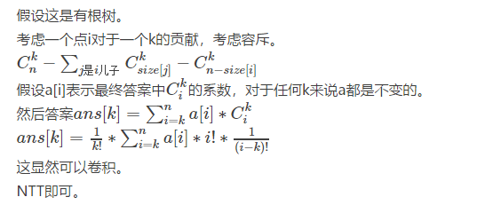
爽一爽

Slide 4
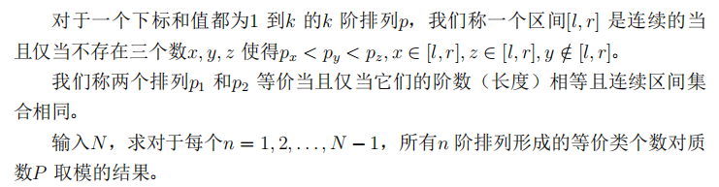
连续段
N=1e5,P=998244353

Slide 5
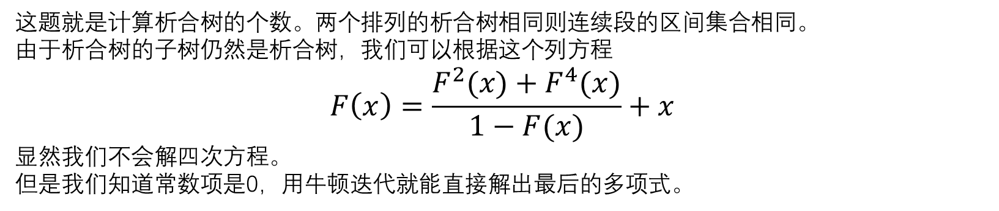
这题就是计算析合树的个数。两个排列的析合树相同则连续段的区间集合相同。
由于析合树的子树仍然是析合树，我们可以根据这个列方程
$$F\left(x\right)=\frac{F^{2}(x)+F^{4}(x)}{1−F(x)}+x$$
显然我们不会解四次方程。
但是我们知道常数项是0，用牛顿迭代就能直接解出最后的多项式。

Slide 6
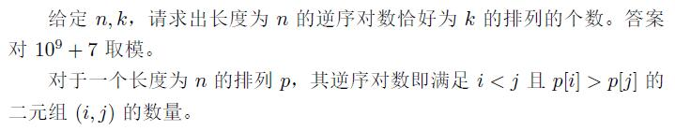
逆序对
n,k<=10^5。

Slide 7
模型转换
假设有一个i的排列，插入i+1逆序对个数会增加多少？
发现会增加0~i。
因此模型转化为，n个变量，0<=xi<i
问有多少x序列，满足和为k。

Slide 8
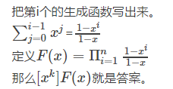
推生成函数

Slide 9
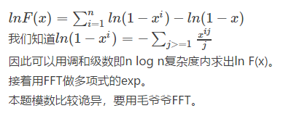
爽快多项（理论复杂度优越实际效率差）

Slide 10
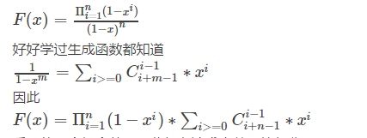
DP
后面就是个组合数，因此想办法求出前面的部分。

Slide 11
DP
观察它的组合意义： 有n个物品，第i个物品大小为i。 假如选了j个物品，大小和为n，会贡献(-1)^j。
就是个带符号的连续背包问题！
我们考虑代入经典DP，设f[i,j]表示i个数和为j的贡献和。
想象有i个数递增的排列着。
第一种情况，全部+1。
那么f[i][j]+=f[i-1][j-i]
第二种情况，全部+1，再在最前面添加一个1。
那么f[i][j]-=f[i-1][j-i]（带符号所以这里是减号）
上面这两种情况可以造出任意互不相同的一堆递增数。 但是注意可能最大的那个会超出n，因此要除掉，有
f[i][j]+=f[i-1][j-(n+1)]（带符号所以这里是加号）
于是就行了。

Slide 12
题
求出长度为n，不包含长度为m连续子序列是公差为±1的等差数列的排列个数，模998244353
Level1:n,m<=200
Level2:n,m<=5000

Slide 13
Level1:
考虑如下容斥
一个排列可以唯一地拆成若干个等差数列拼接，但是如果我们直接dp若干个等差数列拼接的话会算重。因为一个极长等差数列也可以看做若干个等差数列拼接。所以我们要容斥一下。
记容斥系数为g[i]，其生成函数为G(x)，一个拼接的权值为∏g[a[i]]，其中a[i]为各个等差数列的长度。
最终要求的权值记为f[i]，其生成函数为F(x)，由定义得f[i]=[1≤i ≤m]，F(x)=x((1-x^m)/(1-x))
由于这是排列的有序拼接，所以我们可以得到如下的方程F(x)=G(x)/(1-G(x))，用这个式子可以由F解出G
解出G之后可以设计一个简单dp解决这个问题，设f[i][j]表示插了j段，总长为i，转移枚举下一个等差数列的长度，乘上容斥系数，再乘j+1表示插入在某一个空位间。复杂度O(n^3)
Level2:
考虑优化dp，我们发现这个dp的本质是一个多项式复合
ans[i]=∑(m!∏g[a[i]]) (∑a[i]=n,a的长度为m)
即A(x)=∑i!G(x)^i
多项式复合的复杂度目前最优是O((nlogn)^1.5)的。
当然还有一个O(n^2)的简单做法：
预处理p以内和p的倍数次幂的G的点值(p=sqrt(n))，然后就可以O(n^2)求G的0~n次幂的点值，最后dft回去就行了。

